Slide 1
Wyniki ankiet oceny nauczycieli akademickich przeprowadzonych w roku akademickim 2017/2018
Realizując zadania wynikające z Wewnętrznego Systemu Zapewnienia Jakości Kształcenia w Państwowej Wyższej Szkole Zawodowej w Koninie w roku akademickim 2017/2018 dokonano oceny pracy nauczycieli akademickich pod względem wypełniania przez nich obowiązków dydaktycznych.
Respondentami biorącymi udział w ankiecie byli studenci Państwowej Wyższej Szkoły Zawodowej w Koninie. W ocenie nauczycieli akademickich wzięli udział studenci wszystkich trzech wydziałów Uczelni, którzy ocenili wykładowców realizujących zajęcia dydaktyczne w semestrze zimowym i letnim roku akademickiego 2017/2018.
Celem przeprowadzonej oceny nauczycieli akademickich PWSZ w Koninie przez studentów jest zapoznanie się z ich opinią o wykładowcach prowadzących zajęcia dydaktyczne.

Slide 2
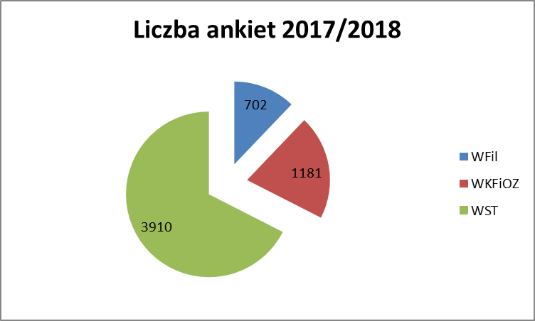
Wyniki ankiet oceny nauczycieli akademickich przeprowadzonych w roku akademickim 2017/2018
Notes:
llll

Slide 3
Wyniki ankiet oceny nauczycieli akademickich przeprowadzonych w roku akademickim 2017/2018

Slide 4
Wyniki ankiet oceny nauczycieli akademickich przeprowadzonych w roku akademickim 2017/2018 Średnia ocena odpowiedzi na pytania

Slide 5
Wyniki ankiet oceny nauczycieli akademickich przeprowadzonych w roku akademickim 2017/2018 Zestawienie porównawcze ocen nauczycieli akademickich
Notes:
llll

Slide 6
Wyniki ankiet oceny nauczycieli akademickich przeprowadzonych w roku akademickim 2017/2018
Wszystkim studentom zaangażowanym w wypełnianie ankiet serdecznie dziękujemy
i zapraszamy do uczestnictwa w kolejnych badaniach ankietowych.
Opracowanie: Uczelniana Komisja ds. Oceny Jakości Kształcenia
PWSZ w Koninie

